Slide 1
实验9 无线网络实验

Slide 2
实验内容
  1 无线网络组网实验
    1.1无线网络组网实验
    1.2无线网络抓包软件
  2网络扫描和加入过程分析
    802.11帧格式
    802.11管理帧格式分析
    802.11网络扫描过程分析
    802.11加入网络过程分析
  3 802.11网络数据传输过程分析
  4 802.11协议控制帧分析

Slide 3
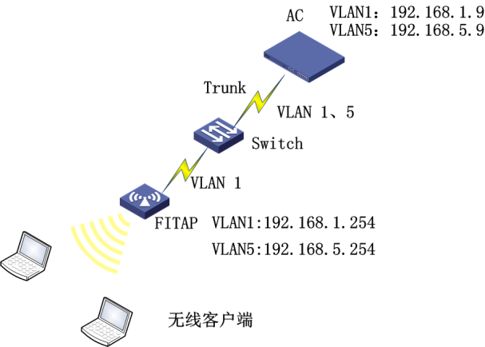
1.1 无线网络组网实验
  AC(Access Controller,无线访问控制器):无线控制器对局域网中的FIT AP进行管理和控制,无线控制器还可以通过与认证服务器交互信息来为用户提供无线接入认证功能。
  AP(Access Point,无线接入点):AP提供无线客户端到局域网的桥接功能,在无线客户端与无线局域网之间进行无线与有线之间的帧转换,AP分为FAT AP和FIT AP两种模式。

Slide 4
1.1 无线网络组网实验
  AC+FIT AP是当前部署无线网络时的主流模式
  无线控制器集中处理所有的安全、管理和控制功能，所有配置均是在无线控制器和网桥上；
  FIT AP零配置，FIT AP只需要从无线控制器上注册并下载配置，提供可靠的、高性能的射频服务。

Slide 5
1.1 无线网络组网实验
  FIT AP的注册流程（本实验中采用基于二层网络连接的方式进行注册）
  AP与无线控制器通过二层网络连接：AP通过DHCP server获取IP地址；
  然后，通过发出二层广播的发现报文尝试联系一个无线控制器，收到请求的控制器会检查该AP是否有接入本机的权限，如果是有权限，则响应请求；
  AP从控制器上下载最新软件版本与配置，开始工作。

Slide 6
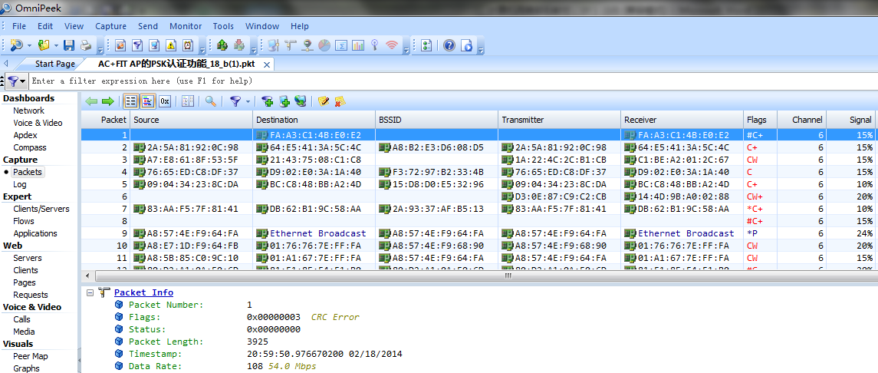
1.2 无线网络抓包软件-OmniPeek

Slide 7
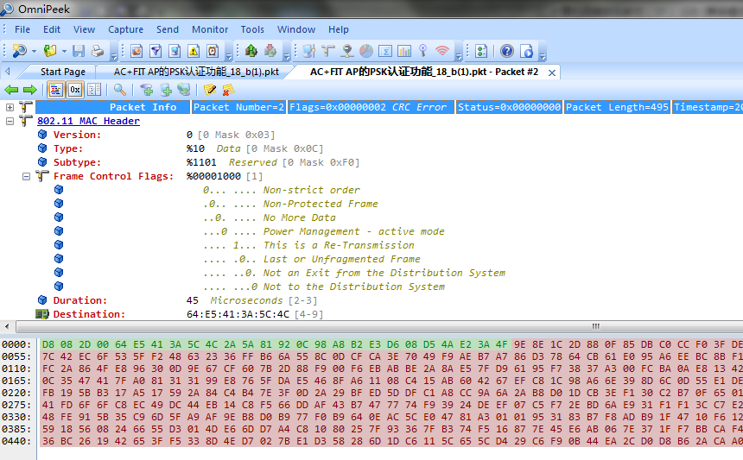
1.2 无线网络抓包软件-OmniPeek

Slide 8
实验内容
  1 无线网络组网实验
    1.1无线网络组网实验
    1.2无线网络抓包软件
  2网络扫描和加入过程分析
    802.11帧格式
    802.11管理帧格式分析
    802.11网络扫描过程分析
    802.11加入网络过程分析
  802.11网络数据传输过程分析
  802.11协议控制帧分析

Slide 9
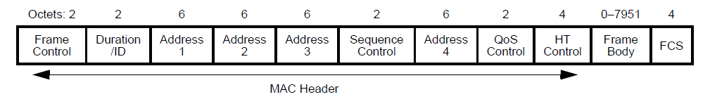
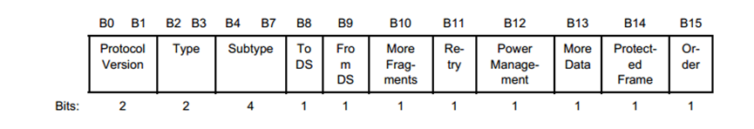
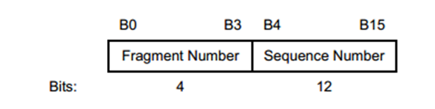
2 网络扫描与加入过程分析
2.1 802.11帧格式概述
Frame Control Field
Sequence Control

Slide 10
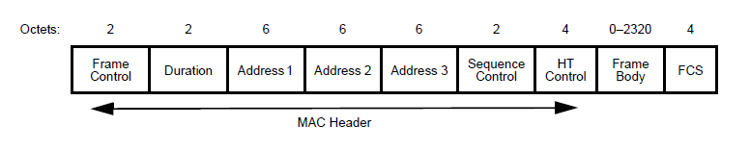
2 网络扫描与加入过程分析
2.2 802.11管理帧格式分析
Management（00）
Subtype Value | Subtype Description
0000 | Association request
0001 | Association response
0010 | Reassociation request
0011 | Reassociation response
0100 | Probe request
0101 | Probe respone
1000 | Beacon
1010 | Disassociation
1011 | Authentication
1100 | Deauthentication

Slide 11
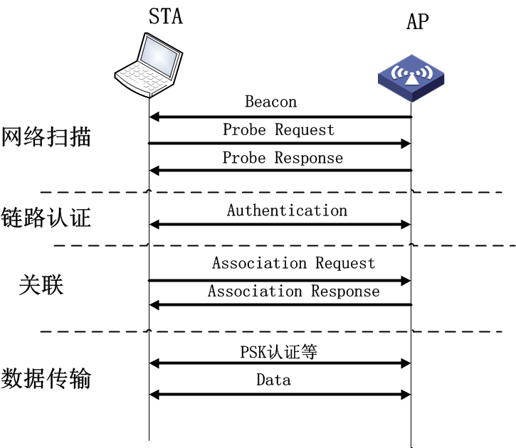
2 网络扫描与加入过程分析
无线网络的接入过程

Slide 12
2 网络扫描与加入过程分析
2.3 网络扫描
  被动扫描（passive scanning， Beacon 帧）
    可以节省电池的电力，不需要传送任何信号。
    工作站会在信道表（channel list）所列的各个信道之间不断切换，并等待 Beacon 帧。
    所收到的任何帧都会被缓存起来，以便获取传送这些帧的BSS(Basic Service Set,基本服务集合)的相关数据。

Slide 13
2.3 网络扫描
主动扫描（ Probe Request帧，Probe Response帧）
  主动扫描是主动寻找网络，具体流程：
    （1）跳至某个信道，然后等候来帧指示，或者等到ProbeDelay 计时器超时。
    （2）取得介质使用权后送出一个Probe Request帧
    （3）至少等候一段最短信道时间（MinChannelTime）
    1）如果介质不忙碌，表示没有网络存在。跳至下个信道。
    2）如果在MinChannelTime这段期间介质非常忙碌，就继续等候一段时间，直到最长的信道时间（即 MaxChannelTime），然后处理Probe Response帧。
    （4）网络收到Probe Request帧，就发出 Probe Response帧。
    扫描结束后会产生一份扫描报告，这份报告列出了该次扫描所发现的所有BSS及其相关参数（如BSSID、SSID 、BSSType等）

Slide 14
2.4 加入网络
链路认证
  链路认证是无线终端接入无线网络的起点，也是一种对网络表明身份的方式。
  开放认证方式（Open System Authentication）
  Shared-Key 认证方式（Shared Key Authentication）
  两种认证方式都是通过Authentication 报文实现。

Slide 15
2.4 加入网络
关联（Association 、Reassociation、Disassociation）
  完成身份认证后，无线终端就可以与无线服务端进行关联（或者跟新的无线服务端进行重新关联），以便获得网络的完全访问权。
  无线终端在发起Association或者Re-association请求帧
  无线服务端发送Association response或Reassociation response响应帧
无线终端和无线服务端成功完成关联，表明两个设备成功建立了802.11链路。

Slide 16
实验内容
  1 无线网络组网实验
    1.1无线网络组网实验
    1.2无线网络抓包软件
  2网络扫描和加入过程分析
  3 802.11网络数据传输过程分析
    802.11对上层协议的封装
    802.11数据帧格式概述
    WPA/WPA2-PSK认证
  4 802.11协议控制帧分析

Slide 17
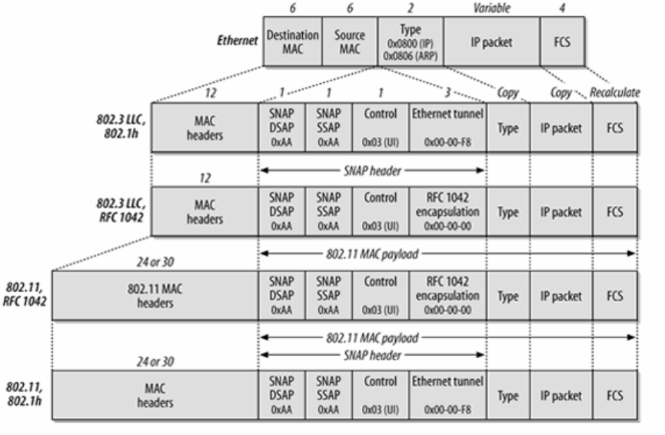
3.1 802.11对上层协议的封装
802.11对上层协议的封装

Slide 18
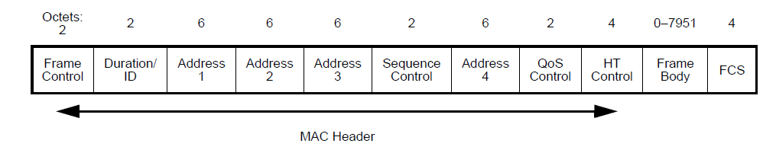
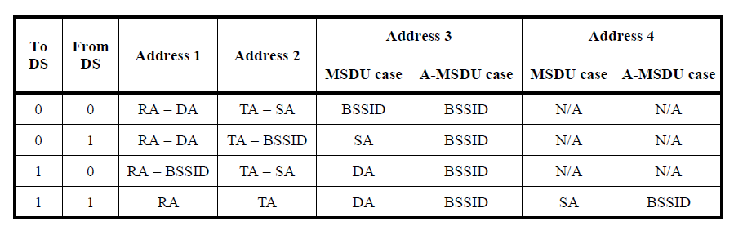
3.2 802.11数据帧格式概述
Frame Control、Duration/ID、Address 1、Address 2、Address 3、Address 4、Sequence Control、FCS

Slide 19
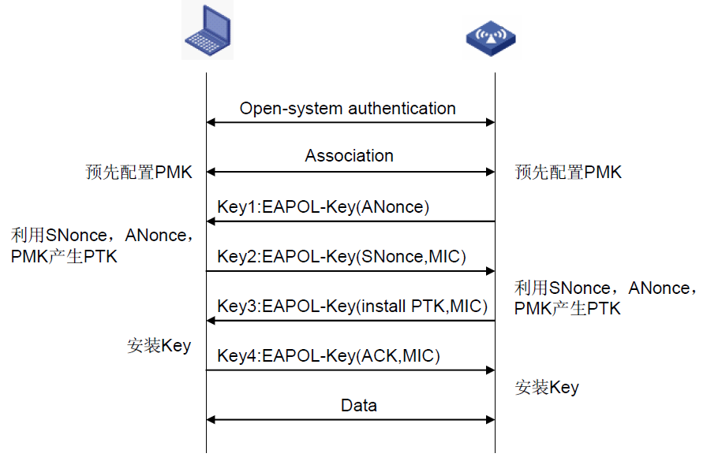
3.3 WPA/WPA2-PSK认证
四次单播密钥协商过程

Slide 20
实验内容
  1 无线网络组网实验
    1.1无线网络组网实验
    1.2无线网络抓包软件
  2 网络扫描和加入过程分析
  3 802.11网络数据传输过程分析
  4 802.11协议控制帧分析
    802.11无线访问控制
    802.11控制帧

Slide 21
4.1 802.11无线访问控制
  CSMA/CA 访问控制机制
  分布式协调功能（distributed coordination function，简称DCF）
  预约信道：RTS/CTS
  虚拟载波监听功能与网络分配矢量
  帧间隔

Slide 22
4.2 802.11控制帧
Control（00）
Subtype Value | Subtype Description
0000–0110 | Reserved
1000 | Block Ack Request (BlockAckReq)
1001 | Block Ack (BlockAck)
1010 | PS-Poll
1011 | RTS
1100 | CTS
1101 | ACK

Slide 23
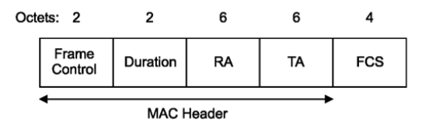
4.2 802.11控制帧
  RTS（Request To Send）请求发送
  RA：RTS用于为要传送的数据帧、管理帧或者控制帧预约信道，RA就是后续这些帧的目的地址；
  TA：发送RTS的无线终端的地址；
  Duration：持续时间，单位为微秒。值为传送一个管理帧或者数据帧时间加上一个CTS时间、一个ACK再加上3个SIFS。

Slide 24
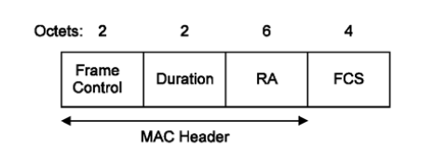
4.2 802.11控制帧
  CTS（Clear To Send）允许发送
  RA：直接拷贝自对应RTS中的TA；
  Duration：拷贝自对应的RTS中的Duration值，但要减去传输此CTS帧的时间，并再减去一个SIFS。

Slide 25
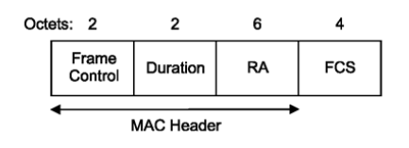
4.2 802.11控制帧
  ACK
  RA：拷贝自所要确认的帧的Address 2字段；
  Duration：
    如果Frame Control中More Fragment为0，那么Duration为0；
    否则将拷贝自所要确认的帧中的Duration值，并减去传输此ACK所需时间，再减去一个SIFS。

Slide 26
5 注意事项
  XP环境下所需软件直接从FTP服务器下载即可，Window 7不变。
  AC配置直接从FTP服务器下载查看即可。
  1-6组xp主机联网选择h3c-psk-c，win7主机下扫描信道为11-2462MHz（bg） ；
  7-12组xp主机联网选择h3c-psk-b ，win7主机扫描信道为6-2437MHz（bgn）；
  13-18组xp主机联网选择h3c-psk-a ，win7主机扫描信道为1-2412MHz（bg）。
  注意：由于无线环境中传输的报文的数据量较大，有时候我们无法捕获到所有的报文，因此采用断开连接并重新联网，重复这个过程，以尽可能抓到完整报文交互过程。
  如果一直捕获不到完整报文，可以分析FTP服务器上的示例报文，示例报文的过滤MAC地址：08:57:00:00:9A:17

Slide 27
讲解完毕
谢谢大家！

